Slide 1
系統分析與設計期中報告
組員：
江啟盛 D0515211
陳欣惠 D0527783
羅少欽D0528430
ALLPPT.com _ Free PowerPoint Templates, Diagrams and Charts

Slide 2
描述性綱目 & 事件條列式
描述性綱目 | 事件條列式
使用者在已登入狀態下，欲切換至賣家身份，經系統驗證，更新使用模式。 | 使用者+傳送+切換身份請求 應用程式+傳送+切換請求 伺服器+接收+切換請求 伺服器+查詢+使用者設定 伺服器+更新+使用者登入狀態 應用程式+更新+使用模式
賣家可瀏覽今日銷售記錄、單個商品銷售記錄 | 賣家+發送+瀏覽請求 應用程式+接收+瀏覽請求 應用程式+發送+瀏覽請求 伺服器+接收+瀏覽請求 伺服器+回傳+銷售記錄資料 應用程式+接收+銷售記錄資料 應用程式+顯示+銷售記錄

Slide 3
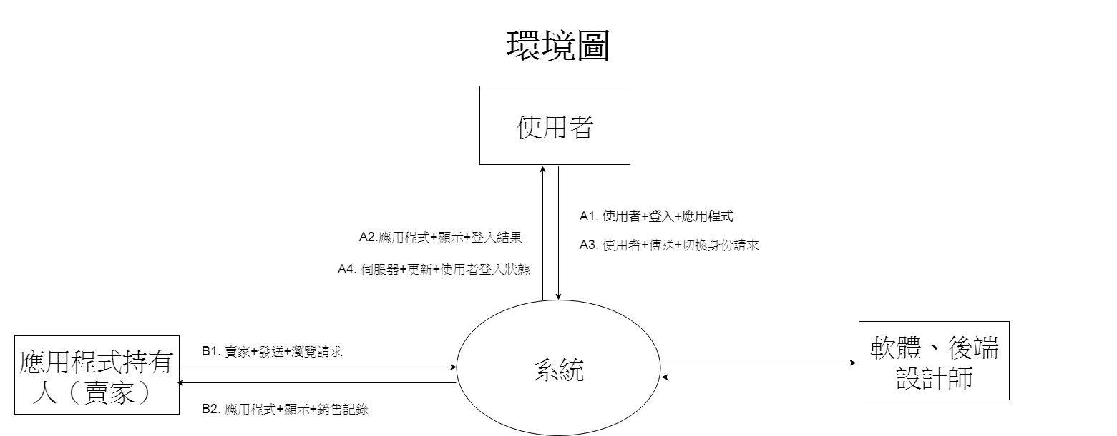
環境圖

Slide 4
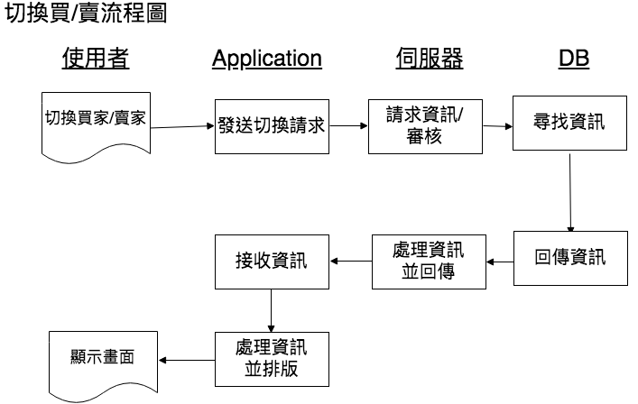
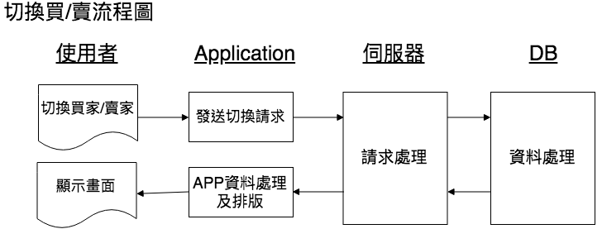
流程圖 (一)

Slide 5
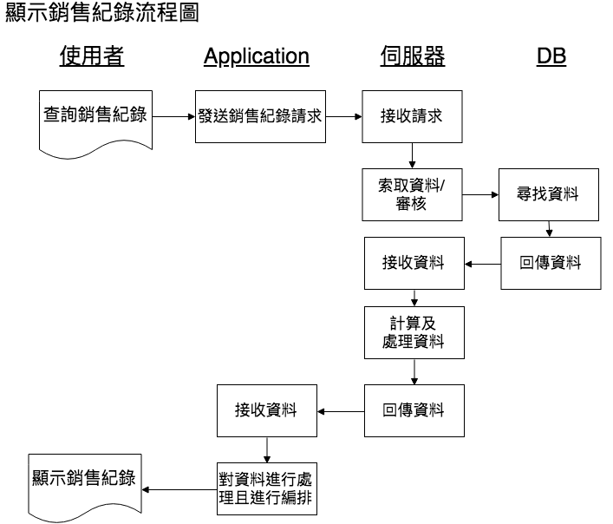
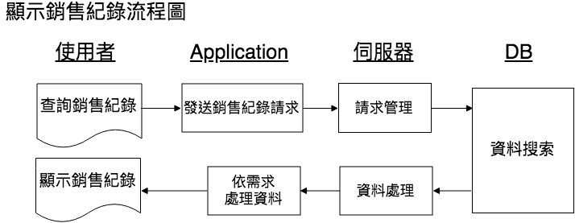
流程圖 (二)

Slide 6
藍圖
切換買賣
Privilege :0 for all control 1 for view only

Slide 7
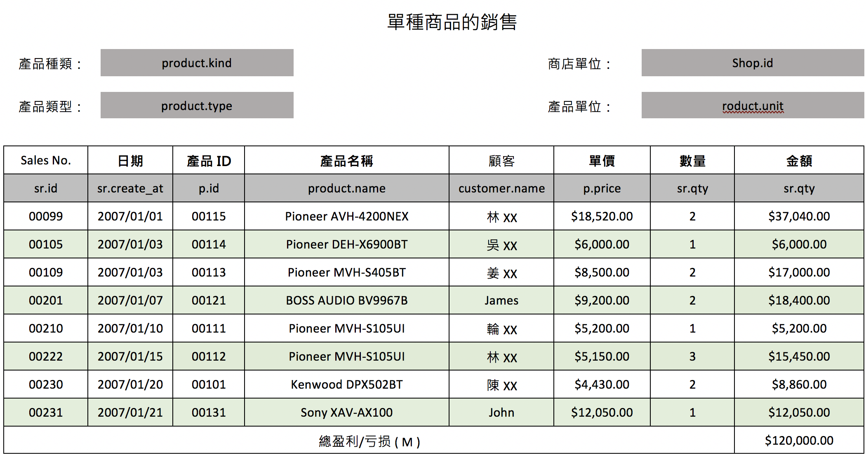
藍圖（單個商品銷售記錄）

Slide 8
藍圖（單個商品銷售記錄）
商店資料
產品資料
交易記錄資料

Slide 9
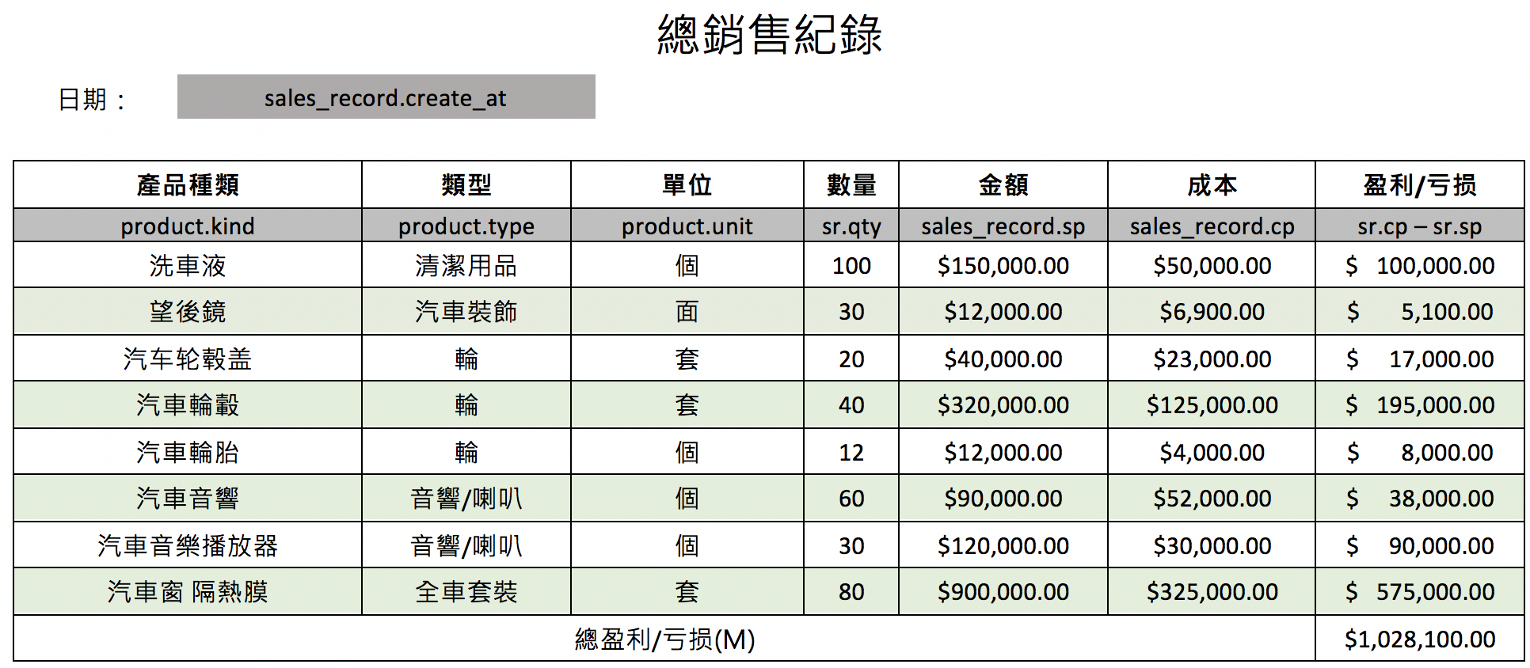
藍圖（今日銷售記錄）

Slide 10
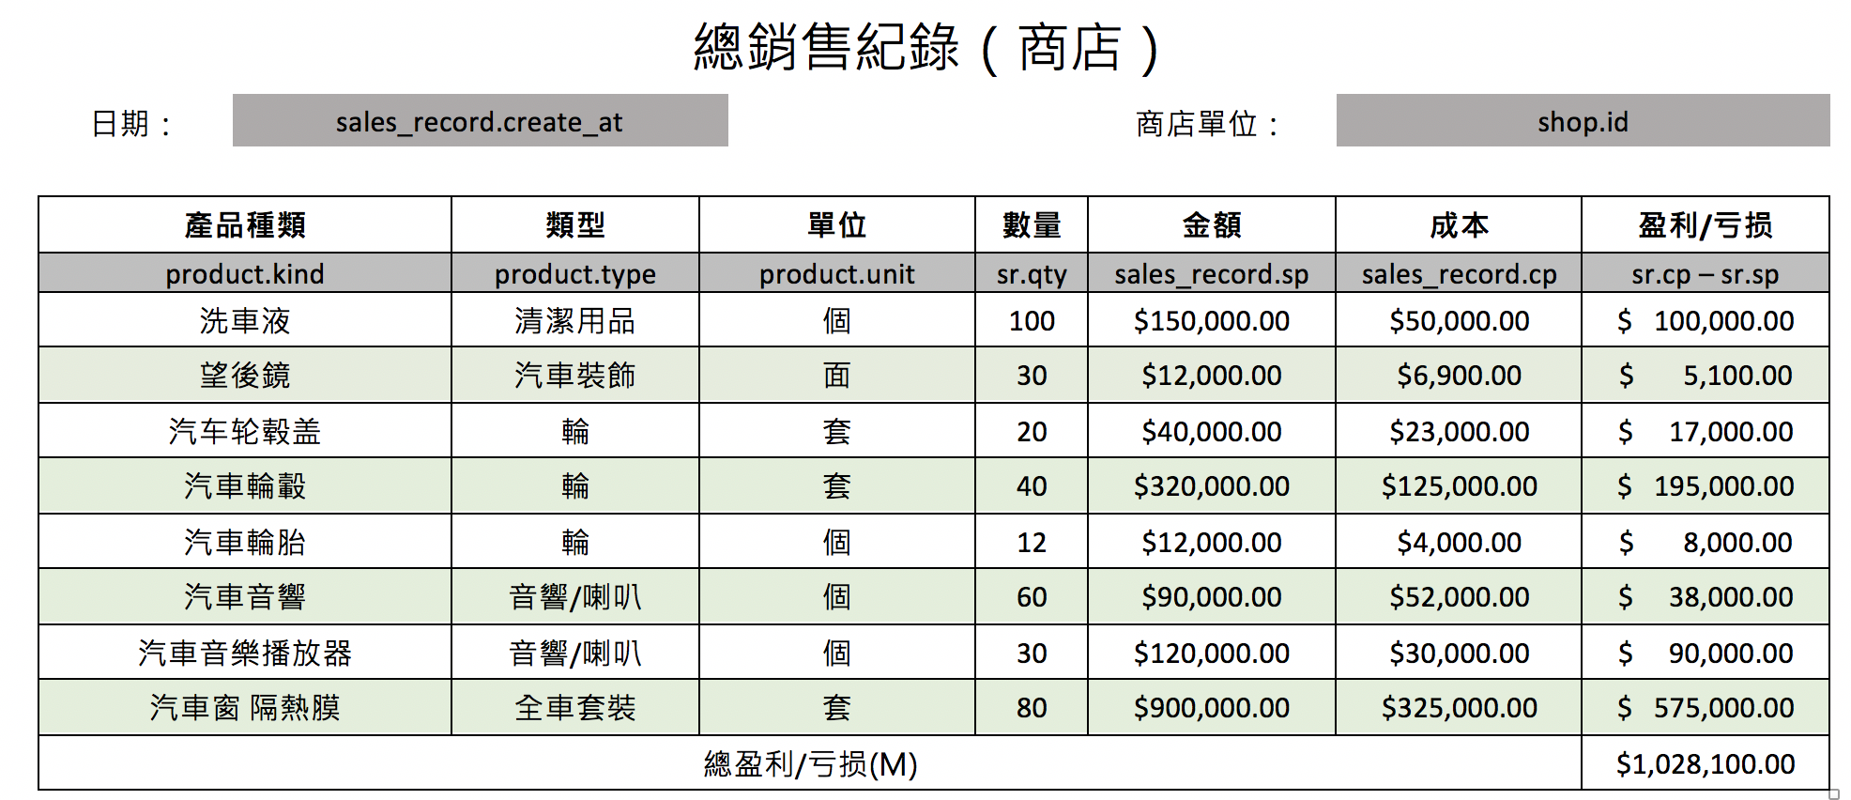
藍圖

Slide 11
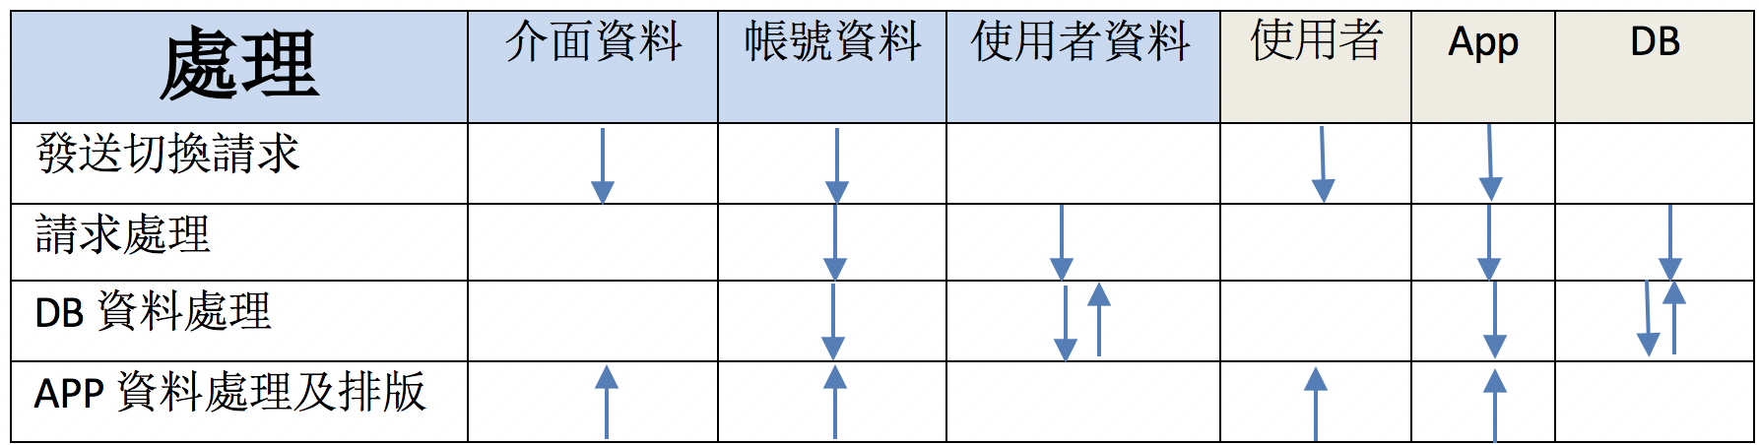
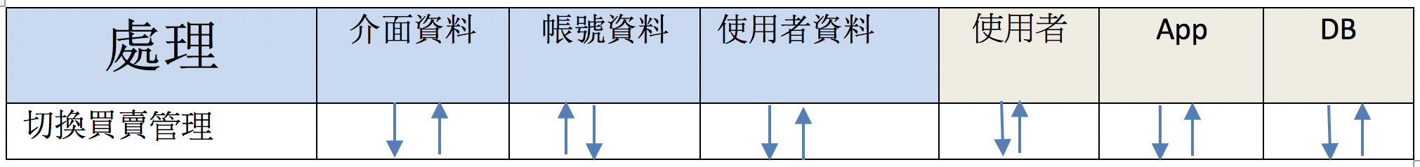
資料流向表 （切換買賣）
整合（聯集）
Notes:
第一階至第零階的處理與資料流整合

Slide 12
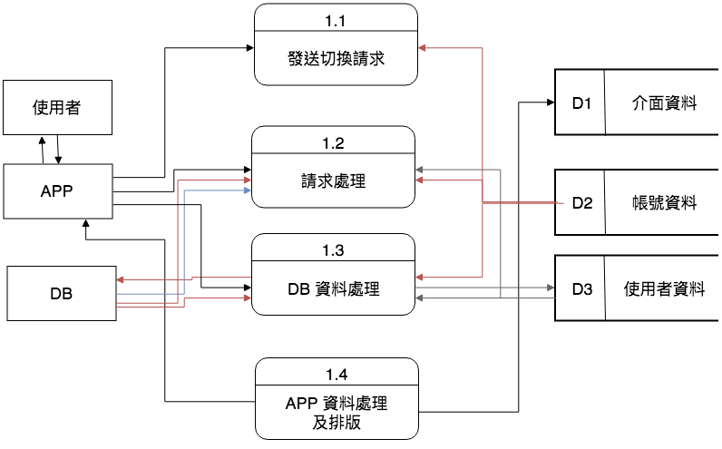
切換買賣管理之第一階DFD

Slide 13
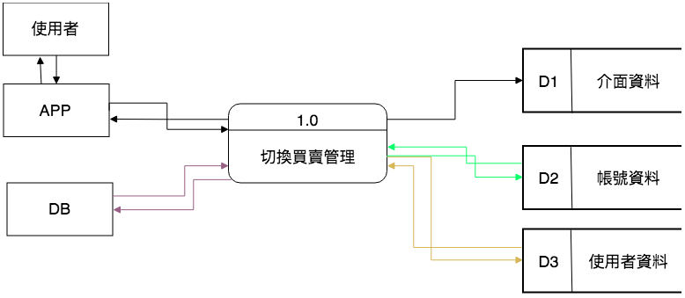
切換買賣管理之第零階DFD

Slide 14
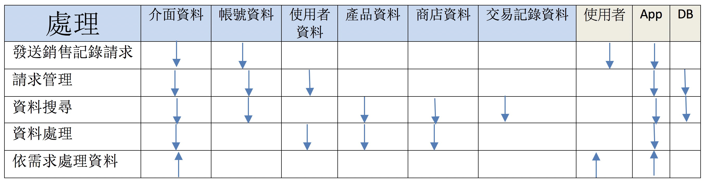
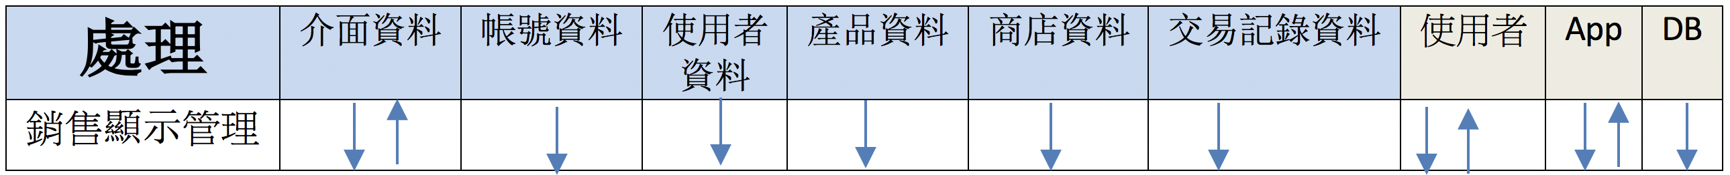
資料流向表（顯示銷售紀錄）
整合（聯集）

Slide 15
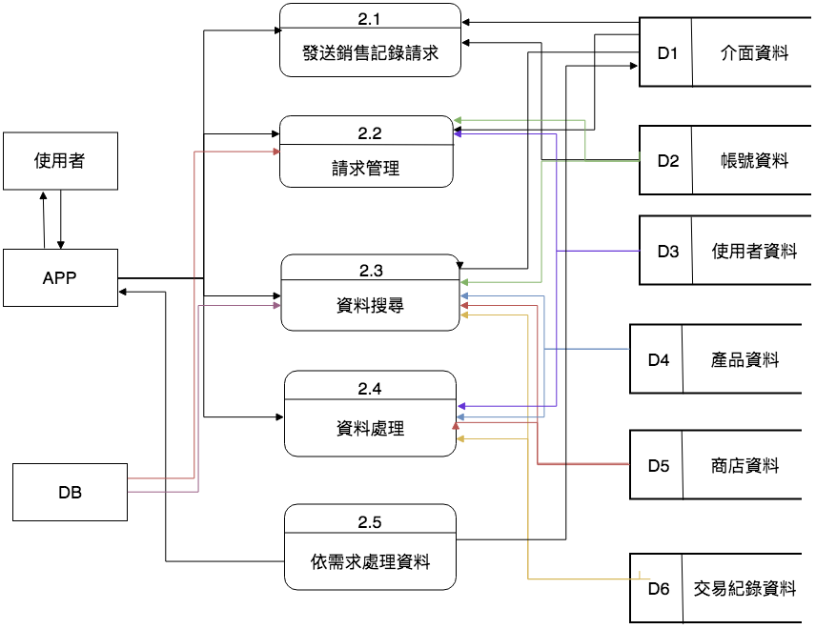
銷售顯示管理之第一階DFD

Slide 16
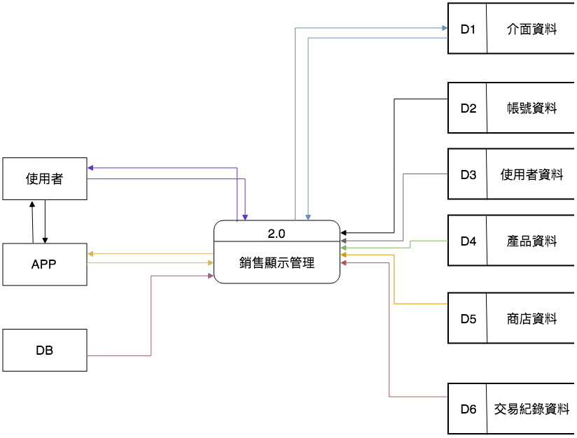
銷售顯示管理之第零階DFD

Slide 17
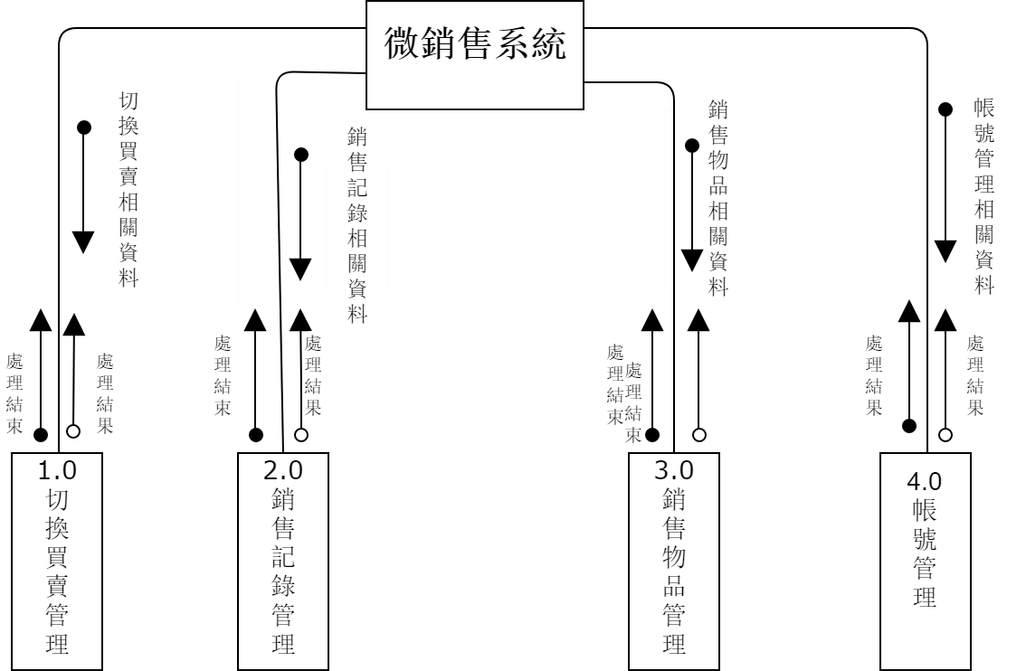
結構圖

Slide 18
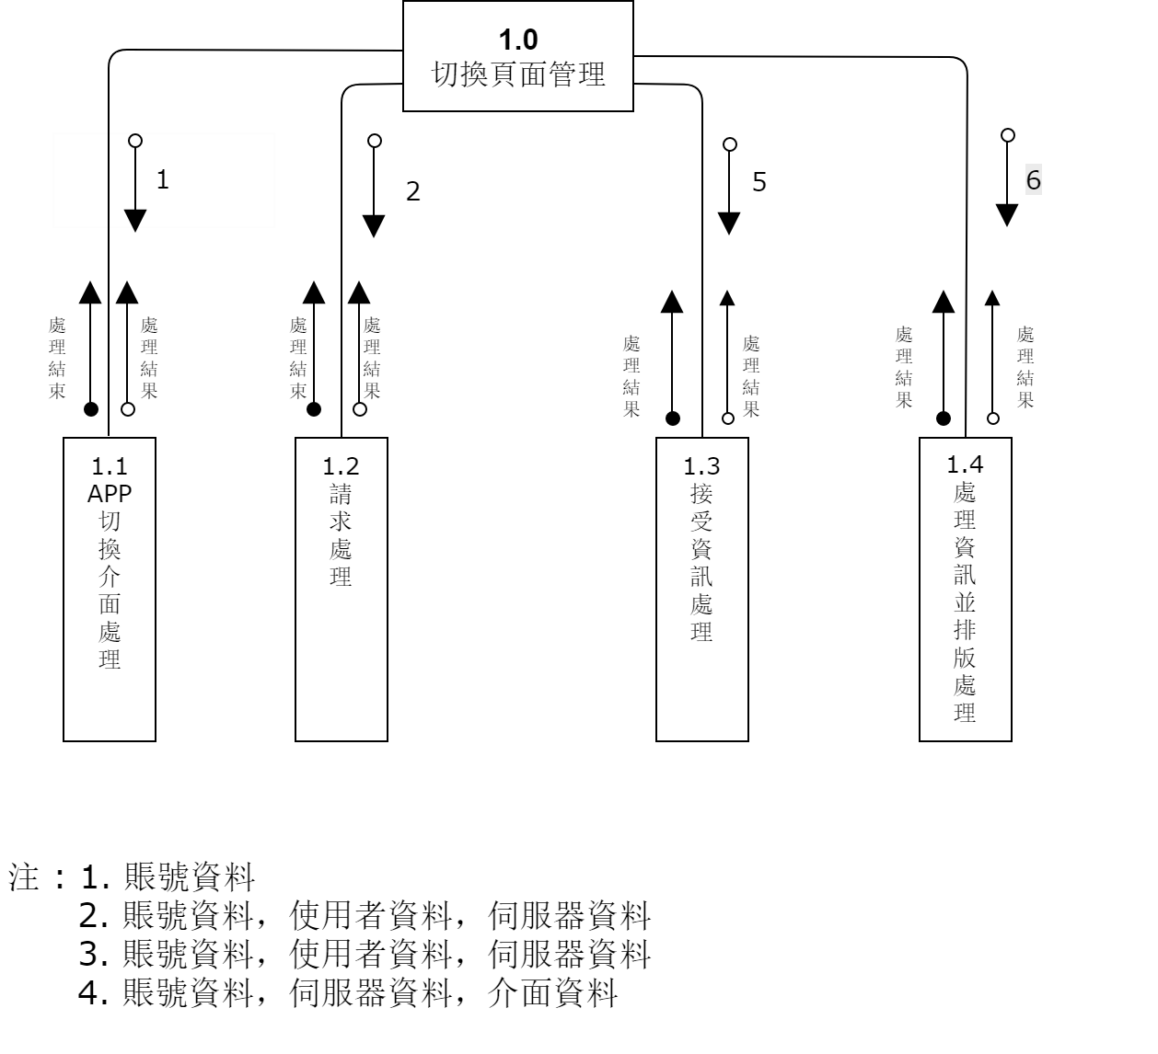
結構圖（切換買賣管理）

Slide 19
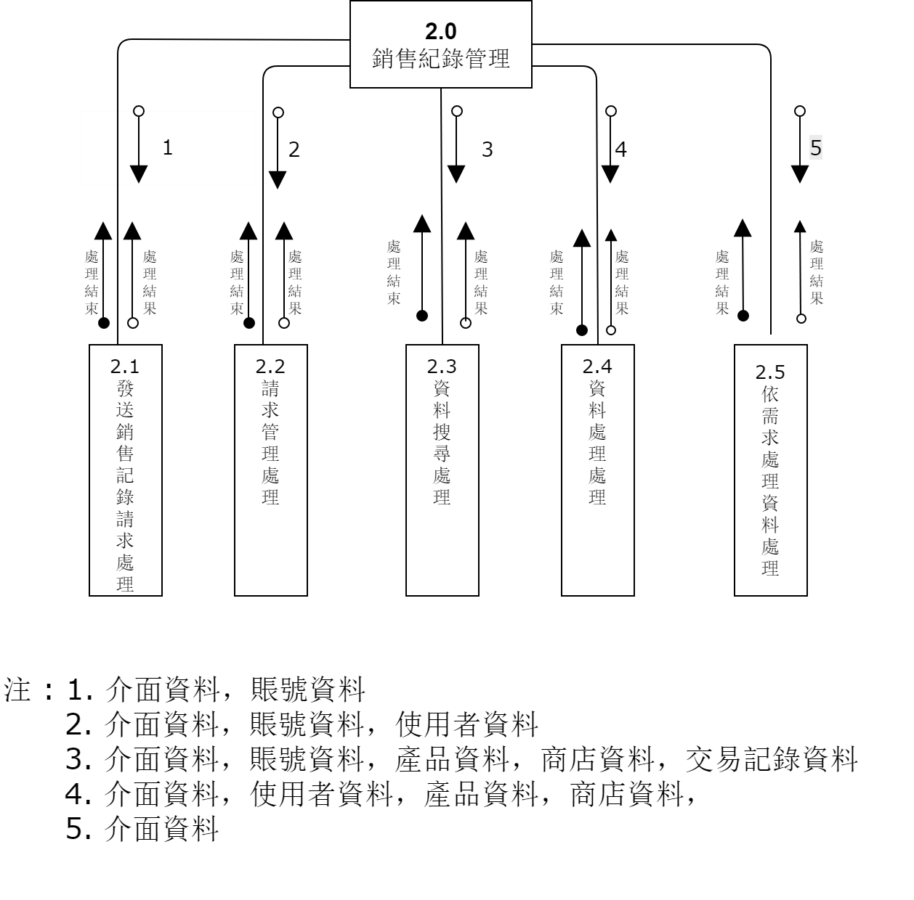
結構圖（銷售記錄管理）

Slide 20
THE END

